Slide 1
Corona Virus Update
Mit Mitbestimmung Gefährdungen Bekämpfen und den Gesundheitsschutz stärken.
Arbeitsplätze sichern
Empfehlungen und rechtliche Hinweise
Stand: 06. Mai 2020

Slide 2
Inhaltsverzeichnis
Das Corona Virus
Grundsätzliches
Krankmeldung / Kinderbetreuung
Arbeitsausfall
Betriebsrat
Auslandstätigkeit
Stabilisierungsmaßnahmen für Unternehmen

Slide 3


Das Corona Virus Covid 19
Erste Erfolge in der Begrenzung – Beschränkungen werden gelockert
Die Beschränkungen des öffentlichen Lebens haben positive Wirkungen gezeigt. Die Ausbreitung des Virus konnte begrenzt und das Tempo der Ansteckung verlangsamt werden.
Bund und Länder haben daher am 6. Mai 2020 weitere Lockerungen beschlossen und die Verantwortung für wirksame Maßnahmen weitgehend auf die Länder übertragen. Diese sind für konsequente Reaktionen auf ein erneutes Ansteigen der Infektionszahlen verantwortlich. Der Beschluss beinhaltet in Ziffer 8 auch Hinweise für ein sicheres Arbeiten in der Pandemie.
https://www.bundesregierung.de/resource/blob/973812/1750978/fc61b6eb1fc1d398d66cfea79b565129/2020-05-06-beschluss-mpk-data.pdf?download=1
Für das sichere Arbeiten gilt weiter der vom Bundesministerium für Arbeit und Soziales am 16.04.2020 erlassene SARS-CoV-2-Arbeitsschutzstandard.
https://www.bmas.de/SharedDocs/Downloads/DE/PDF-Schwerpunkte/sars-cov-2-arbeitsschutzstandard.pdf?__blob=publicationFile&v=1

Slide 4

Das Corona Virus
Unsere Aufgabe
Durch aktive Mitbestimmung stellen wir sicher, dass der Schutz der Menschen vor wirtschaftlichen Interessen Vorrang hat und alle Maßnahmen zum Schutz der Gesundheit ergriffen werden.
Die Corona-Pandemie darf nicht Einkommen und Existenzen gefährden. Die Betriebsräte stellen sicher, dass Arbeitgeber ihrer Pflicht nachkommen, sozialstaatliche Schutzregelungen zur Anwendung kommen und die Einkommen bei möglichen Arbeitsausfällen gesichert werden.
Die zur Eindämmung der Covid-19-Pandemie ergriffenen Maßnahmen haben inzwischen enorme negative wirtschaftliche Folgen erzeugt. Inzwischen wurde für mehr als 10 Millionen Menschen Kurzarbeit angemeldet. Das Ausmaß des Beschäftigungseinbruchs ist deutlich größer als in der Finanzkrise 2009.
Maßnahmen zur Sicherung der Beschäftigung und der Arbeitsplätze sind nach dem Gesundheitsschutz oberstes Gebot. Das erfordert engagierte Betriebsratsarbeit und aktives gewerkschaftliches Handeln vor Ort unter erschwerten Bedingungen.
Erfolgreich bewältigen lässt sich die inzwischen umfassende Krise nur durch eine breite gesellschaftliche Solidarität. Dazu leisten wir als IG Metaller*innen unseren Beitrag und tun alles dafür, dass es nicht zu sozialen Schieflagen kommt. In Zeiten des gesundheitspolitisch gebotenen Social Distancing stärken wir den gesellschaftlichen Zusammenhalt und fordern eine solidarische und sozial ausgleichende Politik.

Slide 5
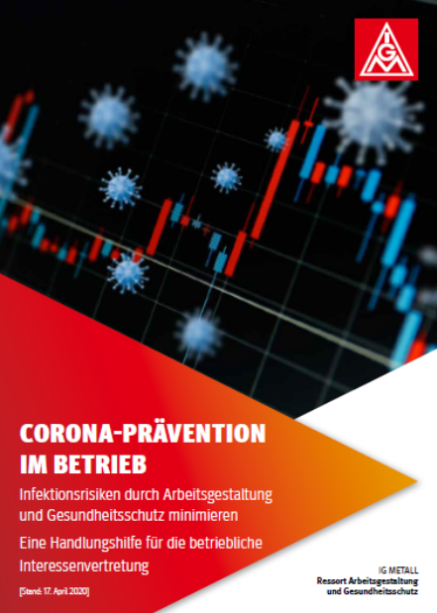
Grundsätzliches
Mitbestimmung zum Schutz der Gesundheit
Oberste Priorität ist die Ausbreitung des Corona-Virus einzudämmen und den Beschäftigten ein sicheres Arbeitsumfeld zu bieten. Notwendig ist die enge Zusammenarbeit mit den Behörden und die Erfüllung der offiziellen Auflagen.
Der Betriebsrat ist bei allen Maßnahmen verpflichtend einzubeziehen (§ 87 Abs. 1 Nr. 1 und 7 BetrVG). Dazu gehört auch die Bildung betrieblicher Arbeitsgruppen gegen die Corona-Pandemie (z.B. Erstellen eines Pandemieplans, Maßnahmen zum Schutz der Beschäftigten).
Gemäß § 3 Arbeitsschutzgesetz hat der Arbeitgeber die erforderlichen Maßnahmen zu treffen, um Sicherheit und Gesundheit der Beschäftigten zu gewährleisten und zu verbessern.
Die Empfehlungen 10 Schutzmaßnahmen für den Betrieb und die Handlungshilfe Corona-Prävention im Betrieb bieten wichtige Hinweise für die Ausgestaltung des betrieblichen Gesundheitsschutz
Der Betriebsrat hat ein Initiativrecht und ist bei Untätigkeit des Arbeitgebers verpflichtet, es zu nutzen, wenn dies zum Schutz der Beschäftigten erforderlich ist.
Bei Infektionsfällen von Beschäftigten müssen unter Einbeziehung der örtlichen Gesundheitsbehörden die verordneten Maßnahmen im Betrieb ergriffen werden.
Quelle:t-online

Slide 6


Tracing App und Gesundheitsschutz
Pan-European Privacy Preserving Proximity Tracing (PEPP-PT)
  Unterstützt durch die Bundesregierung entwickelt ein Konsortium eine App für Smartphones, um über die Identifikation von Infektionen Ansteckungsketten schneller unterbrechen zu können. Die Bluetooth basierte Technologie soll im Mai zur Anwendung kommen.
  Für die IG Metall gelten folgende Grundsätze:
  Die Anwendung digitaler Technik kann die schnelle Identifizierung von Infektionen unterstützen. Sie ist kein Ersatz für notwendige Verhaltens- und Hygieneregeln zur Eindämmung der Pandemie.
  Auch bei garantierter Einhaltung des Datenschutzes und der Persönlichkeitsrechte muss die Anwendung der App die freie Entscheidung jedes Einzelnen sein. Dies gilt auch für betriebliche Regelungen.
  Betriebliche Regelungen zur Anwendung der App im Betrieb
  unterliegen der Mitbestimmung (§ 87 Abs. 1, Nr. 6 BetrVG).
  Die IG Metall setzt sich für eine Regelung ein, die den Entgeltanspruch von Beschäftigten, die mit Infizierten in Kontakt waren und vorsorglich der Arbeit fernbleiben, sichert bis deren Testergebnis vorliegt.

Slide 7
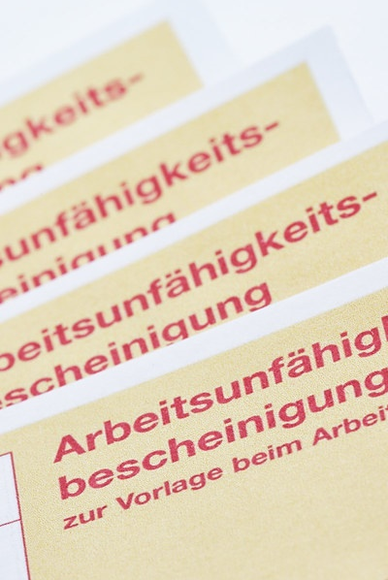
Umgang mit Krankmeldungen
Entgeltansprüche bei Erkrankung oder angeordneter Quarantäne
Für Infizierte gelten die gleichen Rechte und Pflichten wie bei anderen Erkrankungen (Entgeltfortzahlung im Krankheitsfall).
Ein Arbeitnehmer darf nicht aus Angst vor Ansteckung auf dem Weg zur Arbeit oder im Betrieb zuhause bleiben. Insoweit besteht kein Leistungsverweigerungs- bzw. Zurückbehaltungsrecht nach § 273 BGB.
Die Sonderregelung der Ärzteverbände und Krankenkassen, wonach eine Krankschreibung in bestimmten Fällen auch telefonisch erfolgen kann, gilt weiter – vorerst bis 18. Mai 2020. Betriebsräte sollten beim Arbeitgeber darauf dringen, dass dieser auf die Vorlage einer Arbeitsunfähigkeitsbescheinigung verzichtet und Online-Krankmeldungen akzeptiert.
Bei Beschäftigten, die auf behördliche Anordnung in Quarantäne sind oder einem Verbot der Ausübung ihrer Tätigkeit unterliegen (Ansteckungsverdächtige, Infizierte), gilt § 56 Infektionsschutzgesetz (IfSG), d.h. sie erhalten eine Entschädigung in Höhe des Verdienstausfalls für 6 Wochen und darüber hinaus in Höhe des Krankengelds. Der Arbeitgeber finanziert die Entschädigung in den ersten 6 Wochen vor.

Slide 8
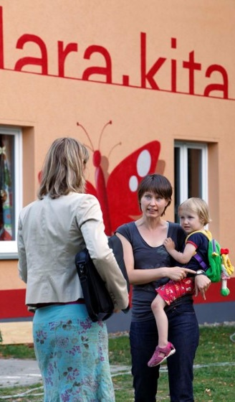
Entgelt bei Kinderbetreuung
Schrittweise Öffnung von Schulen, Kindergärten und Kitas
Solange Kindertagesstätten oder Schulen nicht komplett öffnen, stehen berufstätige Eltern in einer Konfliktsituation, da sie für die Betreuung der Kinder aufkommen müssen.
Ab dem 11. Mai 2020 wird eine erweiterte Notbetreuung in allen Bundesländern eingeführt. Die Länder sind für die Einzelheiten verantwortlich und informieren darüber.
Gemäß § 56 Absatz 1a Infektionsschutzgesetz erhalten Eltern einen teilweisen Ausgleich des Verdienstausfalls bei notwendiger Betreuung aufgrund behördlich angeordneter Kita- oder Schulschließungen. Der Entschädigungsanspruch gilt seit 30. März 2020, besteht für 6 Wochen und beträgt gemäß § 56 Absatz 2 IfSG in der Regel 67 Prozent des Verdienstausfalls, maximal jedoch 2.016 Euro monatlich. Die Kinder dürfen das 12. Lebensjahr noch nicht vollendet haben. Vor Inanspruchnahme müssen Eltern Arbeitszeitguthaben abbauen. Einen Vorrang von Home Office oder die Pflicht zur vorrangigen Urlaubsentnahme lehnen die DGB-Gewerkschaften ab.
Für die Metall- und Elektroindustrie wurden am 19. März 2020 zusätzlich fünf bezahlte Freistellungstage für Eltern mit Kindern bis zu 12 Jahren vereinbart. Außerdem können solche Eltern, deren Antrag auf tarifliche Freistellung (T-ZUG A) abgelehnt wurde oder die keinen gestellt hatten, einen neuen Antrag stellen: Sie erhalten dann weitere acht freie Tage in diesem Jahr. Extranet
Aufgrund der besonderen Belastungen von Eltern fordert die IG Metall weitergehende Lösungen, um berufliche Verpflichtungen und Kinderbetreuung vereinbaren zu können.

Slide 9

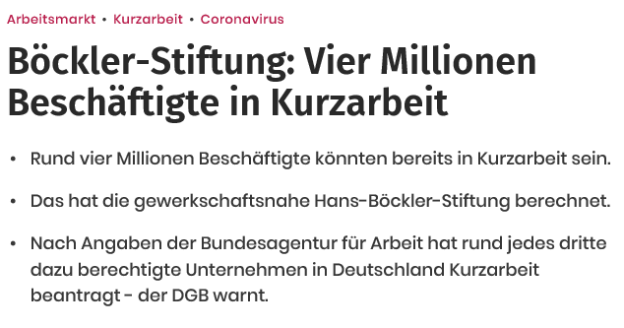
Arbeitsausfall - Kurzarbeit
Erhebliche wirtschaftliche Folgen des Shutdown
Nicht nur aus Gründen des Gesundheitsschutzes, sondern auch aufgrund von Unterbrechungen der Lieferketten und Nachfrageausfall haben viele Arbeitgeber inzwischen den gesamten Betrieb oder die Bereiche stillgelegt.
Inzwischen haben mehr als 725.000 Betriebe in Deutschland Kurzarbeit angemeldet. Eine Befragung im Auftrag der Hans-Böckler-Stiftung in der ersten Aprilhälfte schätzt die Betroffenheit auf 4 Millionen Arbeitnehmer*innen. Betroffen sind insbesondere die Produktionsbereiche.
Der Betriebsrat hat bei Einführung von Kurzarbeit ein Mitbestimmungsrecht (§ 87 Abs. 1 Ziffer 3 BetrVG).
Hier gibt es eine ausführliche Präsentation zu Kurzarbeit:
Präsentation Kurzarbeit - Rechtliche Regelungen und Handlungsansätze
Hier findet sich eine aktuelle Muster Betriebsvereinbarung http://intranet/muster-bv-kurzarbeit
Die Aufzahlung auf das KuG durch den Arbeitgeber ist zur Bedingung der Betriebsvereinbarung zu machen, um die Entgeltansprüche der Beschäftigten zu sichern.
Zur Vermeidung von sozialen Schieflagen sollte man auch den Solidartopf aus dem M+E Tarifergebnis 2020 nutzen. Dieser wird mit 350 € pro Vollzeitbeschäftigtem gefüllt, über dessen Verteilung die Betriebsparteien entscheiden. Näheres zum Tarifabschluss M+E

Slide 10
Arbeitsausfall - Kurzarbeit
Neue KuG-Regelungen durch Verordnungsermächtigung
Der Gesetzgeber hat mit einer Reihe von Neuregelungen auf die Pandemiekrise reagiert. Neu ist:
Für die Einführung von Kurzarbeit reicht es aus, wenn bis zu 10 Prozent der Beschäftigten vom Arbeitsausfall betroffen sind.
Beschäftigte müssen keine negativen Arbeitszeitsalden einbringen. Selbst auf einen Arbeitszeitkontenabbau auf Null kann auf Antrag des Arbeitgebers verzichtet werden, wenn der Arbeitgeber dadurch in wirtschaftliche Schwierigkeiten käme. Hierauf sollten Betriebsräte hinwirken.
Der Arbeitgeber erhält eine 100%ige Erstattung der Sozialversicherungsbeiträge.
Auch Leiharbeiter*innen können in Kurzarbeit einbezogen und so vor Entlassungen geschützt werden (vgl. nächste Folie).
Durch Verordnung vom 16.04.2020 wird die Bezugsdauer des Kurzarbeitergeldes für Betriebe, die bereits vor dem 01.01.2020 in Kurzarbeit waren, auf bis zu 21 Monate verlängert. Die Verlängerung gilt längstens bis 31.12.2020.
Auf massives Drängen der IG Metall ist es gelungen, eine gesetzliche Aufstockung des Kurzarbeitergeldes durchzusetzen, damit Beschäftigte nicht existenziell bedroht sind.
  Im Koalitionsausschuss wurde am 22. April 2020 beschlossen: Das KuG erhöht sich ab dem 4. Monat der Kurzarbeit auf 70/77% und ab dem 7. Monat auf 80/87% des Nettoentgelts, wenn der Arbeitsausfall mehr als 50 Prozent beträgt.
  Ein früheres Einsetzen der Erhöhung wäre wünschenswert, weil viele Beschäftigte schon seit März in Kurzarbeit sind.
  Die IG Metall empfiehlt, in den Betrieben getroffene Aufzahlungsregelungen nach zu verhandeln, so dass die durchgesetzte Erhöhung des KuG (in vollem) Umfang den Beschäftigten zu gute kommt und nicht zu ihren Lasten verrechnet wird.

Slide 11

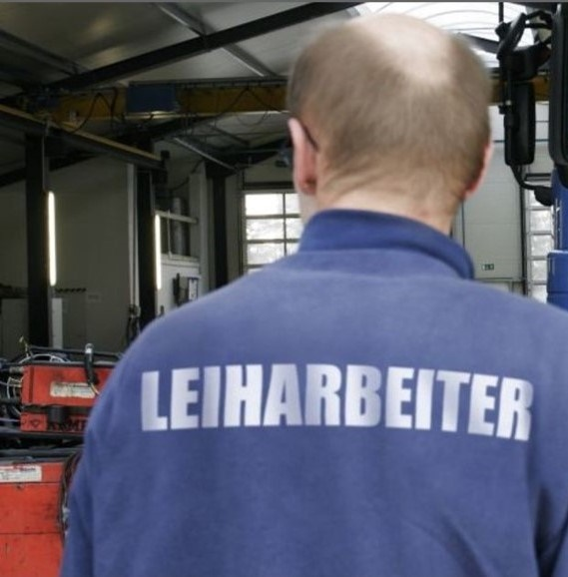
Arbeitsausfall bei Leiharbeit
Neue KUG-Regelungen auch für Leiharbeiter*innen
Beschäftigte in Leiharbeit sind auch in diesem Krisenfall die ersten Betroffenen, deren Arbeitsplätze besonders gefährdet sind.
Positiv ist deshalb die Öffnung des Instruments der Kurzarbeit für Leiharbeitskräfte zum Schutz vor Entlassungen.
Das Arbeitnehmerüberlassungsgesetz wurde durch Einfügung eines § 11a geändert.
Auch Leiharbeitsbeschäftigte haben und gleichen Voraussetzungen Anspruch auf Kurzarbeitergeld.
Angesichts der besonderen Situation von Leiharbeitskräften mit wechselnden Einsätzen und Wechseln zwischen Einsatz- und verleihfreien Zeiten ist bei der Berechnung des Kurzarbeitergeldes als Soll-Entgelt das Arbeitsentgelt maßgeblich, das der Leiharbeitnehmer/die Leiharbeitnehmerin in den letzten drei abgerechneten Kalendermonaten vor dem Arbeitsausfall durchschnittlich erzielt hat.
Für Leiharbeitsbeschäftigte, die in einem Verleihbetrieb eingesetzt und angemeldet sind, gilt nach unserer Auffassung die Kurzarbeitergeldberechnung wie bei Stammbeschäftigten.
Die Regelung gilt rückwirkend zum 1.3.2020 und bis zum 31.12.2020.

Slide 12
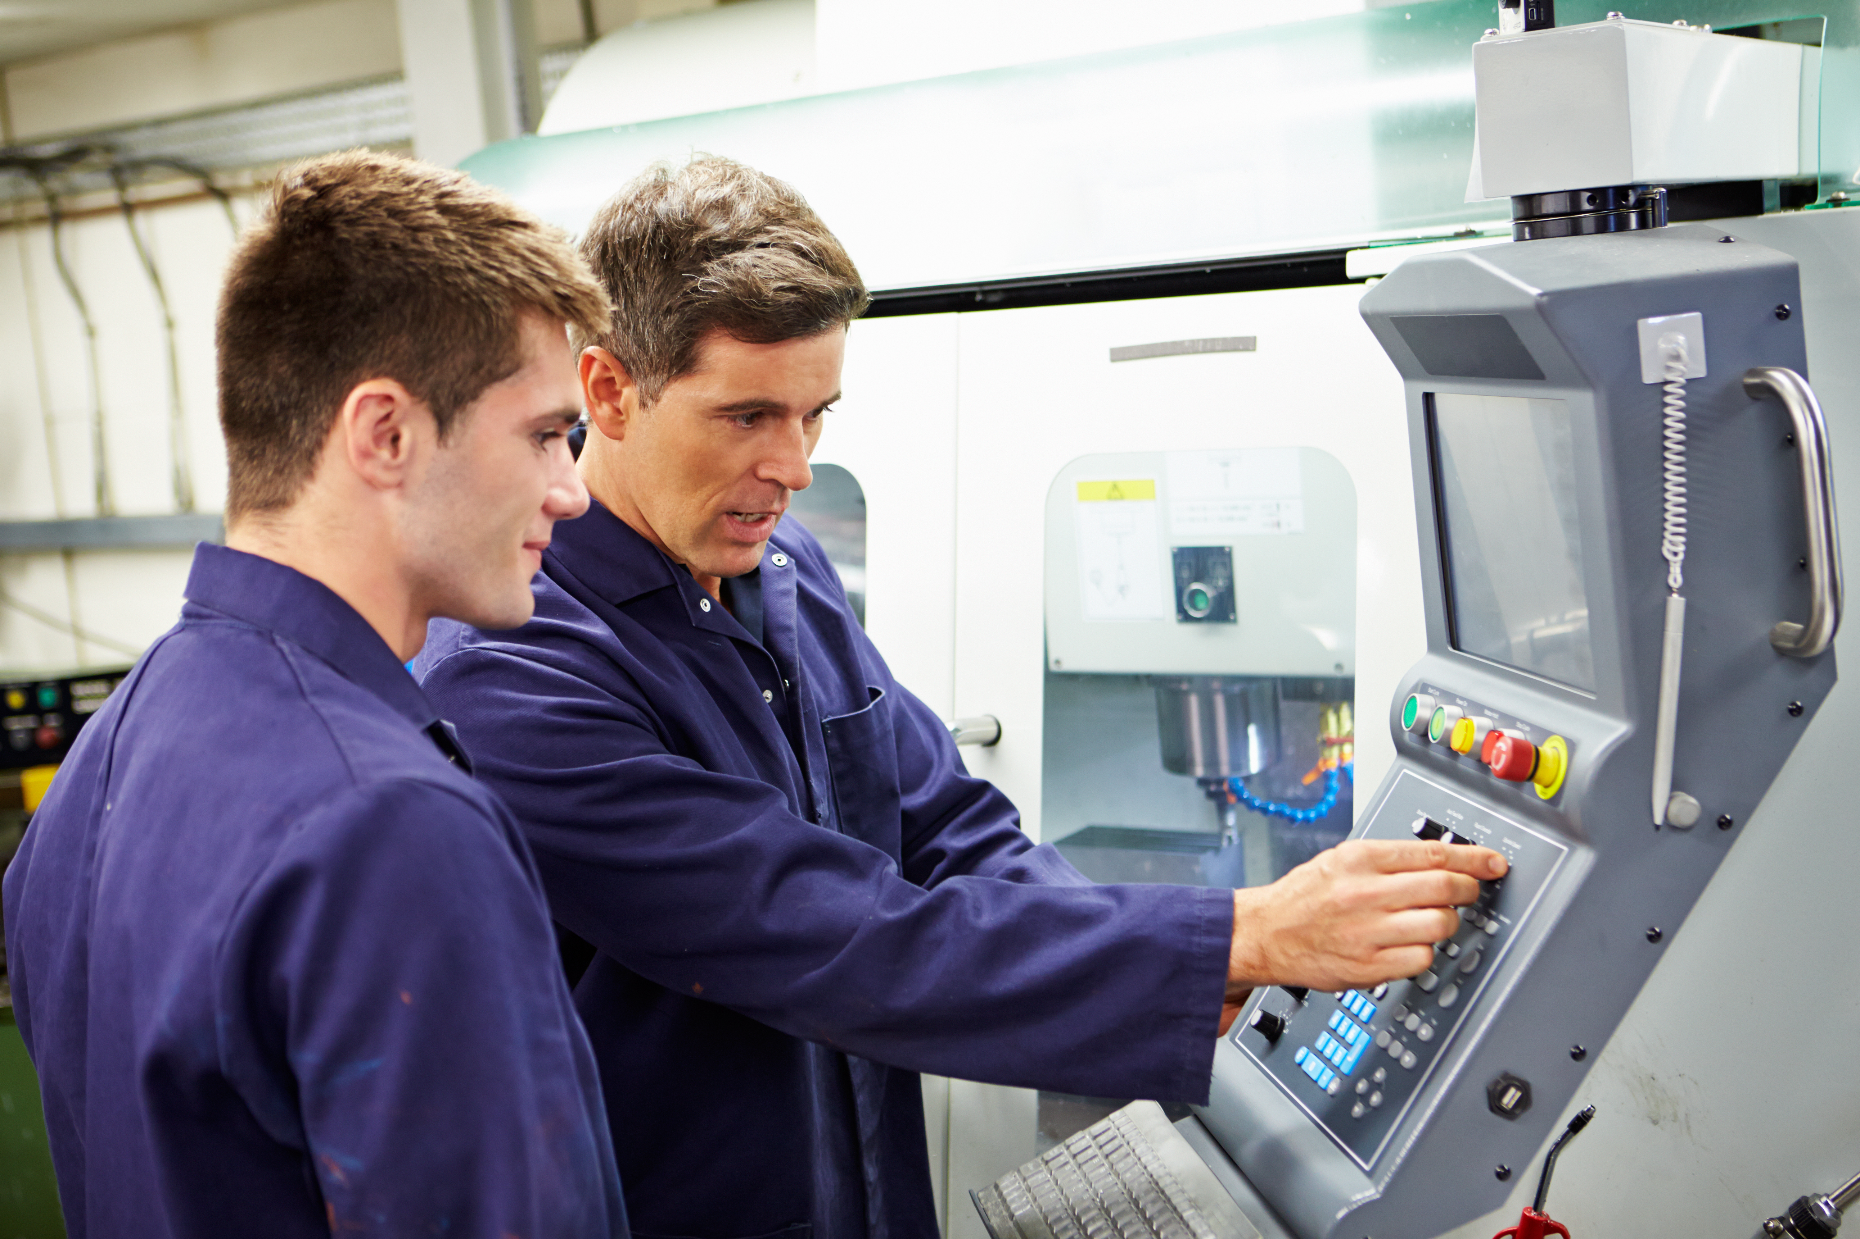


Ausbildung und duales Studium sichern
Ausbildung, Abschluss und Übernahme
In der Pandemie hat Sicherstellung der Ausbildung hohe Priorität. Hierzu sind alle möglichen Vorkehrungen und Maßnahmen zu treffen. Mitbestimmungs- und Beratungsrechte (§ 98 BetrVG, § 70 BetrVG für JAV) gelten uneingeschränkt. Wir empfehlen folgende Vorgehensweise:
Stufe 1: Ausbildung sichern unter Einhaltung der Auflagen zum Schutz vor Infektionen.
Stufe 2: Fortführung der Ausbildung durch Anwendung elektronischer Lehr- und Lernmethoden (E-Learning, Webinare).
Stufe 3: Sollte bei anhaltender Pandemie die Ausbildung auf Dauer nicht möglich sein, sind weitere Maßnahmen mit den zuständigen Institutionen (Berufsbildungsausschüsse der Kammern) abzustimmen. Hierbei muss auch die Frage der Abschlussprüfungen geklärt werden. Ziel muss ein, die Ausbildung erfolgreich möglichst zum vereinbarten Ausbildungsende abschließen zu können. Auszubildende können ggf. einen Antrag auf Verlängerung der Ausbildung stellen (§8 Nr. 2 BBiG), dies sollte aber nur als letzte Möglichkeit in Betracht kommen.
Nach § 19 BBiG haben Auszubildende Anspruch auf Fortzahlung der Vergütung für sechs Wochen. Nach Ablauf der 6 Wochen ist ein Bezug von Kurzarbeitergeld grundsätzlich möglich. Die Genehmigung unterliegt einer besonderen Prüfung. (Fachliche Weisungen der BA 1.2.4)
Auszubildende und dual Studierende, die in diesem Jahr ihre Ausbildung beenden, müssen übernommen werden.
Weitere Hinweise: Ausbildung und duales Studium sichern- Fünf Punkte Plan

Slide 13
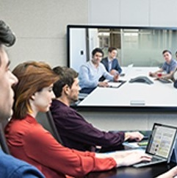

Beschlüsse des Betriebsrats
Sitzungen und Beschlussfassungen von BR/GBR und KBR-Gremien
In der aktuellen Ausnahmesituation ist die Funktionsfähigkeit der Mitbestimmung zwingend sicherzustellen.
Nach § 33 BetrVG sind Beschlüsse des Betriebsrats „mit der Mehrheit der Stimmen der anwesenden Mitglieder“ zu fassen. Gleiches gilt für GBR und KBR- Gremien (§ 51 (3) und § 59 (1) BetrVG).
Um die Rechtssicherheit der Beschlüsse zu gewährleisten, wird mit einem neuen § 129 BetrVG eine bis 31.12.2020 befristete Sonderregelung geschaffen (der Bundesrat muss am 15.05.2020 noch zustimmen).
  Die Teilnahme an Sitzungen des Betriebsrats, GBR, KBR, der JAV und KJAV sowie die Beschlussfassung können mittels Video- und Telefonkonferenz erfolgen.
  Die Regelung gilt auch für Wirtschaftsausschüsse, Einigungsstellen, Europäische Betriebsräte und S(C)E-Betriebsräte.
  Die Vertraulichkeit der Sitzungen ist sicherzustellen. Die Sitzungen dürfen nicht aufgezeichnet werden.
  Die Regelung wird rückwirkend ab 1. März 2020 gelten.
Wir müssen dafür Sorge tragen, dass diese Regelung nicht zu einem Präjudiz wird. Video ersetzt kein persönliches Gespräch. Präsenzsitzungen sollten daher Vorrang haben – gerade in Betrieben, die jetzt weiter- oder hochlaufen.

Slide 14
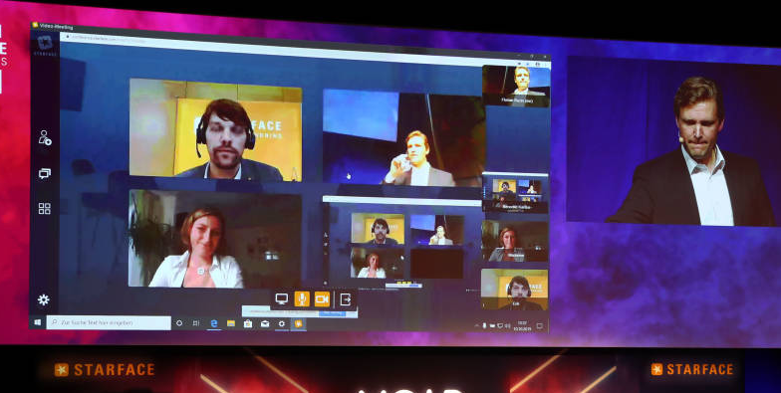

Betriebsversammlungen per Video
Umgang mit Veranstaltungen
Die Entscheidung über die Durchführung von Betriebsversammlungen obliegt dem Betriebsrat. Gleiches gilt für Jugend- und Auszubildenden und Schwerbehindertenversammlungen.
Aufgrund der aktuellen behördlichen Anordnungen in allen Bundesländern zum Verbot von Veranstaltungen ist die Durchführung von Betriebsversammlungen als Präsenzveranstaltungen derzeit weder rechtlich noch faktisch möglich.
Gemäß § 129 Abs. 3 BetrVG können Versammlungen mittels audiovisueller Einrichtungen durchgeführt werden. Der Betriebsrat hat das Recht, die Belegschaft über Videokonferenzen oder über das Intranet zu informieren. Sicherzustellen ist, dass Betriebsversammlungen nur für Betriebsangehörige und den/die Gewerkschaftsvertreter* zugänglich sind.
Der Arbeitgeber hat die technische Ausstattung hierfür bereitzustellen.
Inzwischen gibt es Kommunikationssoftware, die auch eine interaktive Kommunikation ermöglicht, so dass Beschäftige Fragen stellen und Meinungen äußern können.
Bei längerer Dauer der pandemiebedingen Einschränkungen der sozialer Kontakte und des Betriebsablaufs ist zu überlegen, wie der Betriebsrat die Belegschaft über wesentliche Sachverhalte im Betrieb informiert (E-Mail, Info-Letter, Soziale Medien, Videokonferenzen).

Slide 15
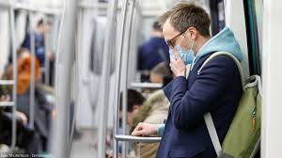
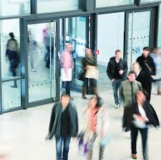
Zugang in den Betrieb
Betriebsbetreuung in der Ramp-up-Phase
In vielen Betrieben ist nach den pandemiebedingten Produktionseinstellungen in den kommenden Wochen ein gestufter Anlauf der Produktion (Ramp-up) geplant. Dabei sind die notwendigen Verhaltensregeln und Vorsichtsmaßnahmen zum Schutz der Beschäftigten einzuhalten. Der Betriebsrat hat hier zwingende Mitbestimmungsrechte.
In vielen Betrieben wird die Phase der Kurzarbeit anhalten, da nun mit nachfragebedingten Umsatzrückgängen zu rechnen ist. Es besteht weiterer Regelungsbedarf.
Auch werden zunehmen wirtschaftliche Fragestellungen auftreten, da in vielen Betrieben durch den Shutdown Liquiditätsengpässe auftreten. Über die Wirtschaftsausschüsse müssen sich die Betriebsräte über die Lage des Unternehmens und die weiteren Planungen ein informieren und beratend Einfluss nehmen.
Die gewerkschaftliche Betriebsbetreuung ist jetzt besonders gefordert. Die Betriebsbetreuer*innen der IG Metall haben gem. § 31 BetrVG ein Zutrittsrecht in den Betrieb, wenn sie beratend an Sitzungen des Betriebsrats teilnehmen sollen.
Für sie gelten die gleichen Verhaltensregeln und Auflagen im Betrieb, die zum Schutz vor Infektionen ergriffen worden sind.

Slide 16
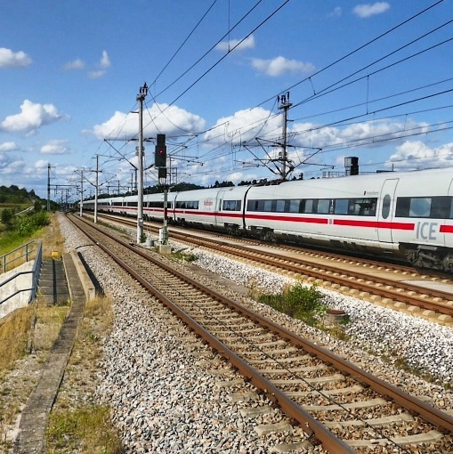
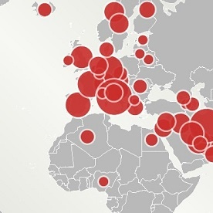
Auslands- und Reisetätigkeit
Arbeitnehmerentsendung ins Ausland/Dienstreisen
  Nicht unbedingt notwendige Reisen im In- und Ausland sollen verschoben werden.
  Bezüglich Auslandsreisen ist den Empfehlungen des Auswärtigen Amtes auf seiner Internetseite zu folgen: https://www.auswaertiges-amt.de/de/ReiseUndSicherheit/10.2.8Reisewarnungen
  Die Warnung für nicht notwendige, touristische Reisen ins Ausland wurde bis
  14. Juni 2020 verlängert: https://www.auswaertiges-amt.de/de/ReiseUndSicherheit/covid-19/2296762
  Ein Arbeitnehmer kann sich weigern, eine vom Arbeitgeber angeordnete Reise in eine Region anzutreten, wenn eine Reisewarnung des Auswärtigen Amtes vorliegt. Eine solche Warnung berechtigt zur Ausübung des Zurückbehaltungsrechts nach § 273 Abs. 1 BGB. Wird von einer Reise nur „abgeraten“, muss der Arbeitnehmer grundsätzlich die Reise antreten, wenn sie angeordnet wird.
  Aufgrund der weiterhin geltenden Reisewarnungen dürften aktuell
  viele Reisen unzumutbar sein. Auf jeden Fall unzumutbar sind Reisen
  für die Angehörigen einer Risikogruppe, etwa Arbeitnehmer
  mit chronischen oder Vorerkrankungen.
  Der Betriebsrat sollte auf eine generelle Regelung dringen.

Slide 17


Stabilisierungsmaßnahmen
Soforthilfen und Stabilisierungsfonds für Unternehmen
Neben dem Schutz der Beschäftigten, der Aufrechterhaltung wichtiger Geschäftsfunktionen ist die Sicherstellung der Liquidität der Unternehmen eine wesentliche Aufgabe.
Die Bundesregierung hat neben den Möglichkeiten der Steuerstundung am 23. März 2020 zu Sicherstellung der Liquidität ein umfassendes Maßnahmenpaket mit einem Gesamtvolumen von 600 Mrd. Euro aufgelegt.
Dieses Programm sieht vor:
Soforthilfen für kleine Unternehmen, Selbständige und Freiberufler
Schutzfonds für mittlere und größere Unternehmen mit mehr als 250 Beschäftigten
  Liquiditätsgarantien gegen Liquiditätsengpässe (Volumen 400 Mrd. Euro)
  Maßnahmen zur Rekapitalisierung und Sicherstellung der Solvenz von Unternehmen (Volumen 100 Mrd. Euro)
  Ausweitung und Absicherung der KfW- Sonderprogramme ( Volumen 100 Mrd. Euro)
  Im April 2020 wurden die Bedingungen für Kreditinanspruchnahme erleichtert
  Bei Inanspruchnahme von staatlichen Hilfen gibt es Auflagen für Dividenden- und Gewinnausschüttungen sowie Bonizahlungen zu beachten.
Wir empfehlen insbesondere Wirtschaftsausschüssen und den Arbeitnehmer*innen-Bänken in Aufsichtsräten die Sicherstellung der Liquidität des Unternehmens zu einem Thema zu machen.
https://www.bundesfinanzministerium.de/Content/DE/Standardartikel/Themen/Schlaglichter/Corona-Schutzschild/2020-03-19-Milliardenhilfe-fuer-alle.html

Slide 18
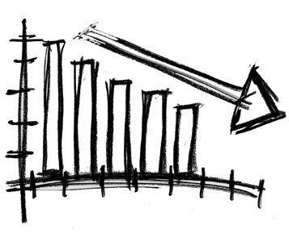
Wirtschaftsausschuss Aktivieren
Unterrichtung über wirtschaftliche Folgen der Pandemie
Der Wirtschaftsausschuss gemäß 106 BetrVG ist ein wichtiges Organ der betrieblichen Mitbestimmung, dem in der aktuellen Situation besondere Bedeutung zukommt.
Der Unternehmer hat den Wirtschaftsausschuss in der Regel in monatlichen Sitzungen rechtzeitig und umfassend über die wirtschaftlichen Angelegenheiten des Unternehmens zu unterrichten und die Auswirkungen auf die Personalplanung darzustellen.
Gewerkschaftsvertreter können an der Wirtschaftsausschuss-Sitzungen teilnehmen, wenn dies von einem Viertel der Betriebsratsmitglieder beantragt wird. In der außerordentlichen Lage ist es zu empfehlen, dass die gewerkschaftlichen Betriebsbetreuer*innen an den Sitzungen teilnehmen, um die Betriebsräte beratend unterstützen zu können.
Neben den wirtschaftlichen Fragen zur Produktionsplanung, Auftragslage und den entsprechenden personalpolitischen Maßnahmen sollte sich der Wirtschaftsausschuss auch über die Liquiditätsentwicklung im Unternehmen bei einer anhaltend reduzierten Produktion informieren lassen. Er sollte sich darstellen lassen, mit welchen Maßnahmen die mittelfristige Unternehmensfinanzierung abgesichert wird.

Slide 19
Hinweis:
Die Präsentation wird aufgrund der sich verändernden Situation aktualisiert.

